Slide 1
資料－２
新・大阪府地震防災アクションプランに基づき実施してきた施策

Slide 2
新・大阪府地震防災アクションプランに基づき実施してきた施策
新・大阪府地震防災アクションプラン
大阪府では、平成21年1月に「大阪府地震防災アクションプラン」を策定し、上町断層帯地震及び東南海・南海地震の被害想定を対象とした被害軽減対策に取り組んできた。
その後、東日本大震災を契機に、この大震災を貴重な教訓とした新たな知見等に基づき、南海トラフ巨大地震の被害想定に対応する新たなハード・ソフト対策の強化に取り組むため、平成27年3月に「新・地震防災アクションプラン」を策定し、対策強化に取り組んできた。
また、平成３０年の大阪府北部を震源とする地震をはじめ、台風第２１号など度重なる災害での教訓を踏まえ、新たなアクションを追加するなど、平成３１年１月に一部修正を行っている。
取組み期間と目標
取組み期間 2015年度（平成27年度）から2024年度（令和６年度）までの10年間
とりわけ、平成27年度から平成29年度の３年間を集中取組期間として重点的に取り組む
基本目標 発災による死者（犠牲者）数を限りなくゼロに近づけるとともに、建物被害や経済的被害についても最小限に
抑えることを究極の目標とした
被害軽減目標 防潮堤の津波浸水対策の推進等のハード対策により
人的被害（死者数）
集中取組期間 半減
取組期間 ９割減
経済被害（被害額） ５割減
をめざします
2024(R6)
約7,400人（※1）
２０２４（R6）
迅速避難で0人へ
２０２４
（R6）
人的被害（死者数）
経済被害（被害額）

Slide 3
新・大阪府地震防災アクションプランに基づき実施してきた施策
被害軽減目標達成に向けて
新・地震防災アクションプランでは、被害軽減目標達成に向けて、主に３つのミッションに区分けし、その下に１００のアクションを設定し、推進することとした。
大 阪 府
（主な重点アクション）
・防潮堤の津波浸水対策
・水門の耐震化等の推進
・密集市街地対策の推進
・建築物の耐震化促進
・「逃げる」施策の総合化、
地域防災力の強化
・学校等における防災教育
の徹底
（主な重点アクション）
・災害医療体制の整備
・広域緊急交通路等の
通行機能確保
・備蓄、集配体制の強化
・帰宅困難者対策の確立
・福祉専門職の確保体制の充実・強化
（主な重点アクション）
・災害ボランティアの充実と
連携強化
・災害廃棄物等適正処理
・応急仮設住宅の早期
供給体制の整備
・中小企業に対するBCP等
の取組み支援
ミッションⅠ
ミッションⅡ
ミッションⅢ
巨大地震や大津波から府民の命を守り、被害を軽減するための、事前予防対策と逃げる対策
地震発生後、被災者の「命をつなぐ」ための、災害応急対策
｢大都市・大阪｣の府民生活と経済の、迅速な回復のための、復旧復興対策
府庁の行政機能の維持
・大阪府の初動体制の運用・改善
・災害対策本部要員等の訓練・スキルアップ

Slide 4
新・大阪府地震防災アクションプランに基づき実施してきた施策
１００のアクション①
ミッションⅠ 巨大地震や大津波から府民の命を守り、被害を軽減するための、事前予防対策と逃げる対策
(重点) 1 防潮堤の津波浸水対策の推進【環境農林水産部・都市整備部・大阪港湾局】
(重点) 2 水門の耐震化等の推進【都市整備部】
3 長期湛水の早期解消【危機管理室・都市整備部・大阪港湾局】
(重点) 4 密集市街地対策の推進【都市整備部】
5 防火地域等の指定促進【大阪都市計画局】
6 消防用水の確保【危機管理室・環境農林水産部】
(重点) 7 地下空間対策の促進【危機管理室】
(重点) 8 ため池防災・減災対策の推進【環境農林水産部】
9 防災農地の登録促進【環境農林水産部】
(重点) 10 府有建築物の耐震化の推進【全部局】
(重点) 11 学校の耐震化（府立学校、市町村立学校、私立学校）【都市整備部・教育庁】
(重点) 12 病院・社会福祉施設の耐震化【福祉部・健康医療部・都市整備部】
(重点) 13 民間住宅・建築物の耐震化の促進【都市整備部】
(重点) 14 民間ブロック塀等の安全対策【都市整備部】
15 住宅の液状化対策の促進【危機管理室・都市整備部】
16 的確な避難勧告等の判断・伝達支援【危機管理室】
17 地震・津波ハザードマップ等の作成(改訂)支援・活用【危機管理室・都市整備部】
18 堤外地の事業所の津波避難対策の促進【都市整備部】
19 沿岸漁村地域における防災対策【環境農林水産部】
20 船舶の津波対策の推進【危機管理室・都市整備部・大阪港湾局】
21 石油コンビナート防災対策の促進【危機管理室】
(重点) 22 地域防災力強化に向けた自主防災組織の活動支援【危機管理室】
(重点) 23 地域防災力強化に向けた消防団の活動強化【危機管理室】
(重点) 24 地域防災力強化に向けた女性消防団員の活動支援【危機管理室】
(重点) 25 地域防災力の強化に向けた消防団に対する府民理解・連携促進【危機管理室】
26 地域防災力強化に向けた水防団組織の活動強化【都市整備部】
27 津波防御施設の閉鎖体制の充実【都市整備部・大阪港湾局】
(重点) 28 学校における防災教育の徹底と避難体制の確保【教育庁】
29 府民の防災意識の啓発【危機管理室】
30 津波・高潮ステーションの利活用【都市整備部】
(重点) 31 防災情報の収集・伝達機能の充実【危機管理室】
32 メディアとの連携強化【危機管理室】
33 ライフライン事業者との連携強化【危機管理室・都市整備部】
34 津波防災情報システムの整備・運用による津波情報の確実・迅速な伝達
【環境農林水産部・都市整備部・大阪港湾局】
(重点) 35 大阪880万人訓練の充実【危機管理室】
36 「逃げる」防災訓練等の充実【危機管理室・都市整備部】
(重点) 37 「避難行動要支援者」支援の充実【危機管理室・福祉部】
(重点) 38 医療施設の避難体制の確保【健康医療部】
(重点) 39 社会福祉施設の避難体制の確保【福祉部】
(重点) 40 在住外国人への情報発信充実【危機管理室・府民文化部】
(重点) 41 外国人旅行者の安全確保【危機管理室・府民文化部】
42 文化財所有者・管理者の防災意識の啓発【教育庁】

Slide 5
新・大阪府地震防災アクションプランに基づき実施してきた施策
１００のアクション②
ミッションⅡ 地震発生後、被災者の「命をつなぐ」ための、災害応急対策
(重点) 43 災害医療体制の整備【健康医療部】
(重点) 44 SCU（広域搬送拠点臨時医療施設）の運営体制の充実・強化【健康医療部】
(重点) 45 医薬品、医療用資器材の確保【健康医療部】
(重点) 46 広域緊急交通路等の通行機能確保
【危機管理室・環境農林水産部・都市整備部・警察本部・大阪港湾局】
(重点) 47 鉄道施設の耐震対策【都市整備部】
48 迅速な道路啓開の実施【都市整備部】
49 迅速な航路啓開の実施【大阪港湾局】
50 大規模災害時における受援力の向上（ヘリサインの整備など）【危機管理室】
  (重点) 51 食糧や燃料等の備蓄及び集配体制の強化【危機管理室】
  52 災害発生時における電力確保のための電気自動車・燃料電池自動車等の利活用促進【商工労働部・環境農林水産部】
  (重点) 53 水道の早期復旧及び飲用水の確保【健康医療部】
54 井戸水等による生活用水の確保【健康医療部】
(重点) 55 避難所の確保と運営体制の確立【危機管理室】
(重点) 56 福祉避難所の確保【危機管理室・福祉部】
(重点) 57 帰宅困難者対策の確立【危機管理室・都市整備部】
(重点) 58 後方支援活動拠点の整備充実と広域避難地等の確保【危機管理室・都市整備部】
(重点) 59 DPAT編成等の被災者のこころのケアの実施【健康医療部】
60 災害時における被災児童生徒のこころのケアの実施【教育庁】
61 被災者の巡回健康相談等の実施【健康医療部】
(重点) 62 災害時における福祉専門職等（災害派遣福祉チーム等）の確保体制の充実・強化【福祉部】
63 被災地域の食品衛生監視活動の実施【健康医療部】
64 被災地域の感染症予防等の防疫活動の実施【健康医療部】
(重点) 65 下水道施設の耐震化等の推進【都市整備部】
(重点) 66 下水道機能の早期確保【都市整備部】
67 し尿及び浄化槽汚泥の適正処理【健康医療部】
68 生活ごみの適正処理【環境農林水産部】
(重点) 69 管理化学物質の適正管理指導【環境農林水産部】
70 有害物質(石綿、PCB等)の拡散防止対策の促進【環境農林水産部】
71 火薬類・高圧ガス製造事業所の保安対策の促進【危機管理室】
72 毒物劇物営業者における防災体制の指導【健康医療部】
73 遺体対策【健康医療部】
74 愛護動物の救護【環境農林水産部】

Slide 6
新・大阪府地震防災アクションプランに基づき実施してきた施策
１００のアクション③
ミッションⅢ 「大都市・大阪」の府民生活と経済の、迅速な回復のための、復旧復興対策
（重点） 75 災害ボランティアの充実と連携強化【危機管理室】
（重点） 76 災害廃棄物の適正処理【環境農林水産部】
（重点） 77 応急仮設住宅の早期供給体制の整備【危機管理室・都市整備部】
78 被災民間建築物・宅地の危険度判定体制の整備【都市整備部】
（重点） 79 中小企業に対する事業継続計画(BCP)及び事業継続ﾏﾈｼﾞﾒﾝﾄ(BCM)の取組み支援【危機管理室・商工労働部】
80 災害復旧に向けた体制の充実【全部局】
（重点） 81 生活再建、事業再開等の関連情報の提供【全部局】
82 復興計画策定マニュアルの作成【政策企画部】
83 大阪府震災復興都市づくりガイドラインの改訂【大阪都市計画局】
84 復旧資機材の調達・確保【環境農林水産部】
85 特定大規模災害からの復旧事業に係る府の代行【全部局】
86 地籍調査の推進【環境農林水産部】
府の行政機能の維持
(重点) 87 大阪府の初動体制の運用・改善【全部局】
88 大阪府防災行政無線による迅速・的確な情報連絡体制確保【危機管理室】
89 災害時の府民への広報体制の整備・充実【危機管理室・政策企画部・府民文化部】
(重点) 90 都府県市間相互応援体制の確立・強化【危機管理室】
91 健康危機発生時における近畿府県地方衛生研究所の相互協力体制の強化【健康医療部】
92 発災時における地域の安全の確保【警察本部】
93 緊急消防援助隊受入れ・市町村消防の広域化の推進【危機管理室】
94 救急救命士の養成・能力向上【危機管理室】
95 救出救助活動体制の充実・強化【警察本部】
(重点) 96 災害対策本部要員等の訓練・スキルアップ【危機管理室】
97 発災後の緊急時における財務処理体制の確保【会計局】
98 市町村地域防災計画の策定(改訂)支援【危機管理室】
99 地区防災計画の策定支援【危機管理室】
(重点) 100 地震災害に備えた市町村に対する支援【危機管理室】
市町村の計画的な災害対策推進への支援

Slide 7
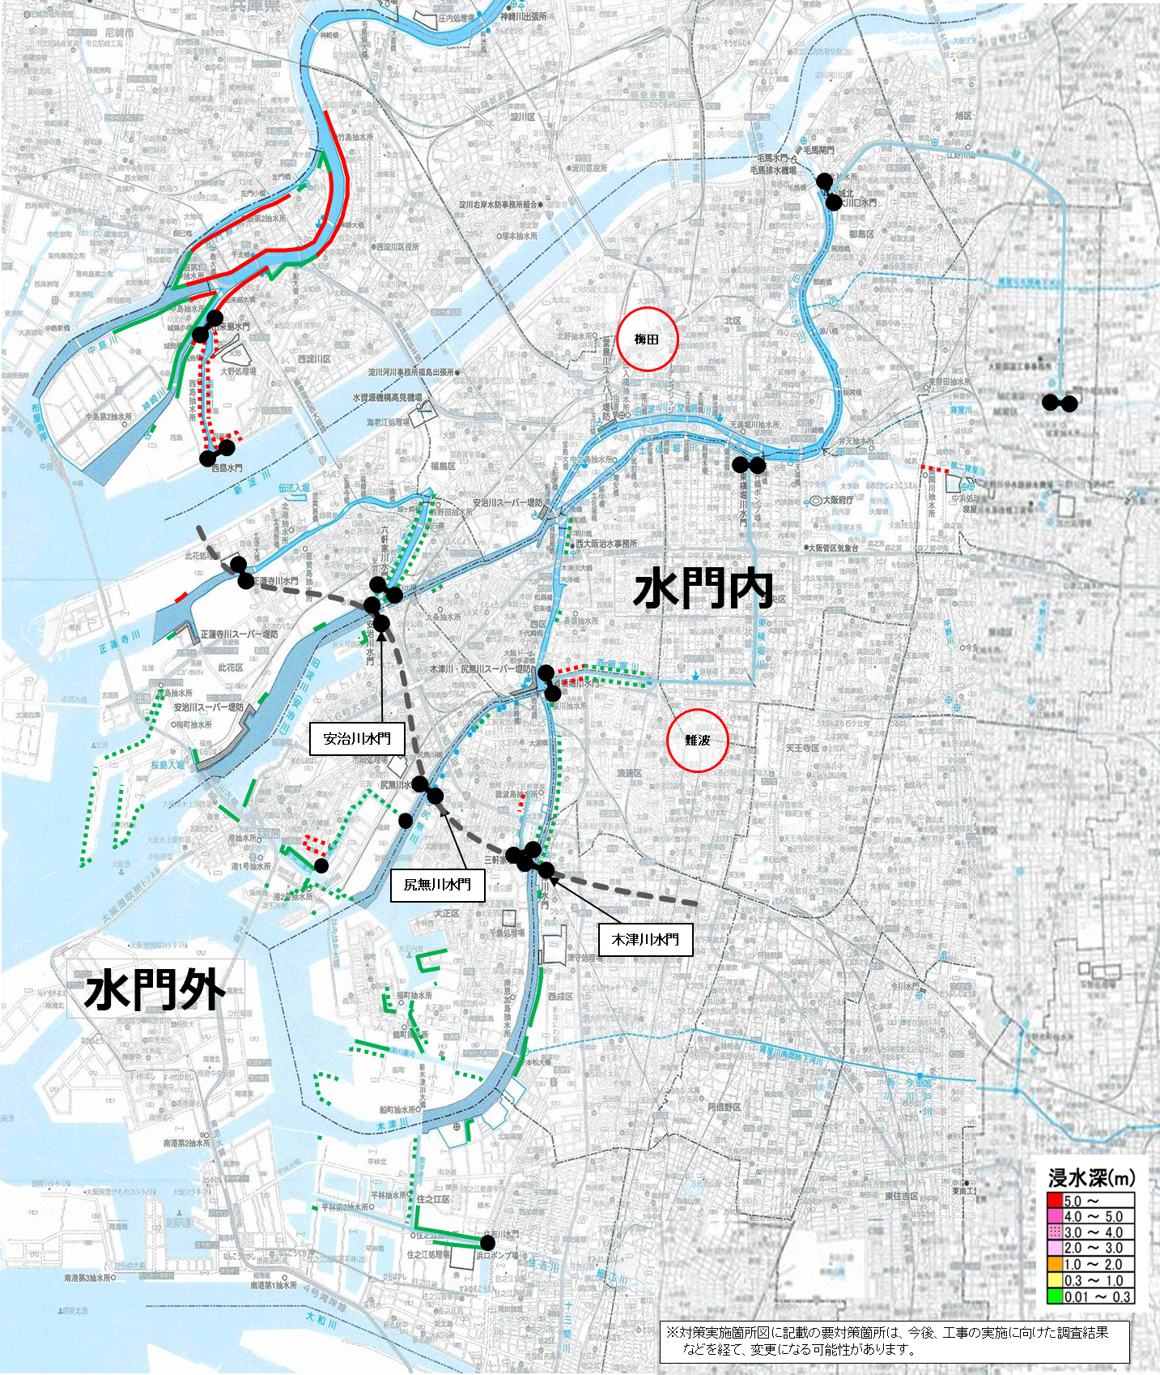
新・大阪府地震防災アクションプランに基づき実施してきた施策
主なアクションと成果
①防潮堤の津波浸水対策の推進（アクション１）
津波による浸水を防ぐため、先行取組みとして、平成26年度から既に防潮堤の液状化対策を実施している。平成28年度までの３年間（集中取組期間中）で、第一線防潮堤のうち、「満潮時に地震直後から浸水が始まる危険性のある防潮堤」の対策を完了させる。
続いて、平成30年度までの５年間に第一線防潮堤（津波を直接防御）の対策を順に完了させ、平成35年度（令和５年度）までの10年間で全対策の完了をめざす。
S
N
満潮時に地震直後から
浸水が始まる危険性がある防潮堤（水門外）
満潮時に地震直後から
浸水が始まる危険性がある防潮堤（水門内）
津波により浸水が始まる危険性がある防潮堤（水門外）
津波により浸水が始まる危険性がある防潮堤（水門内）
S
N
阪南港海岸
岸和田地区
（岸和田水門）
阪南港海岸
忠岡岸和田地区
（北水門）
岸和田漁港海岸
堺泉北港海岸
大津南地区
泉州海岸
松屋三宝地区
泉州海岸
大津北地区
堺泉北港海岸
堺旧港地区
大阪市内の対策実施箇所は、大阪市所管の対策箇所を含んだものです。
また、大阪市内、泉州地区の対策実施箇所図に記載の要対策箇所は、今後、工事実施に向けた調査結果などを経て、変更となる可能性があります。
阪南港海岸
貝塚地区
阪南港海岸
岸和田地区
堺泉北港海岸
泉大津地区
泉州海岸
高石南地区
高石漁港海岸
堺泉北港海岸
堺旧港地区
堺泉北港海岸
堺新港地区

Slide 8
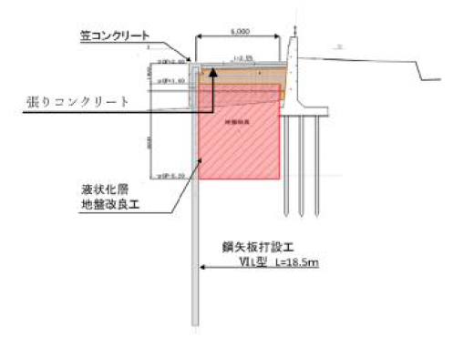
新・大阪府地震防災アクションプランに基づき実施してきた施策
主なアクションと成果
①防潮堤の津波浸水対策の推進（アクション１）
防潮堤の耐震対策
対策前
対策後
防潮堤の基礎部にある液状化層を固化して、変位・沈下をおさえる、液状化対策工などの耐震・液状化対策を実施してきました。
防潮堤の対策例
液状化対策を要する防潮堤
３４．０㎞
R４年度末
33.9㎞完了
令和5年度末全延長完了予定
液状化層の
地盤改良
鋼矢板打設
内訳
河川 26.8km
海岸 7.2km
内訳
河川 26.7km
海岸 7.2km
※大阪府都市整備部 地震防災アクションプログラムより

Slide 9
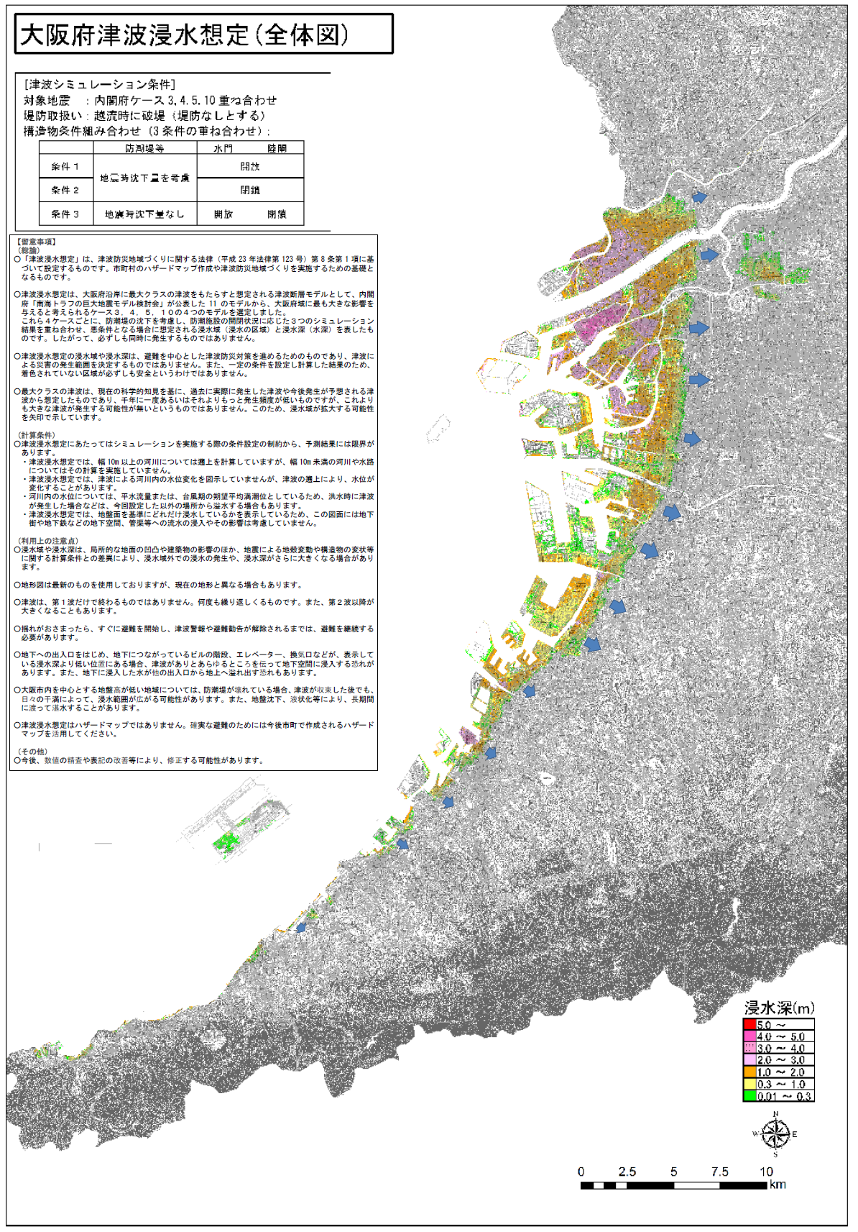
新・大阪府地震防災アクションプランに基づき実施してきた施策
主なアクションと成果
②水門の耐震化等の推進（アクション２）
地震発生後に、津波を防御する水門機能を確保するため、先行取組みとして、平成26年度から三大水門を始めとする水門の耐震補強工事や、遠隔自動操作化などの水門の高度化を実施しており、必要な対策を計画的に推進する。
三大水門（安治川水門・尻無川水門・木津川水門）の更新について検討を進める。
施設名 | 耐震 | 水門遠隔 操作化 | 水門 自動化 | 水門 対津波
安治川水門 | 不要 | 済 | 済 | 済
尻無川水門 | 済 | 済 | 済 | 済
木津川水門 | 不要 | 済 | 済 | 済
出来島水門 | 不要 | 済 | 済 | 不要
正蓮寺川水門 | 済 | 済 | 済 | 不要
六軒家川水門 | 不要 | 済 | 済 | 不要
三軒家水門 | 不要 | 済 | 済 | 不要
城北大川口水門 | 済 | 済 | － | 不要
城北寝屋川口水門 | R5完了 | 済 | － | 不要
旧猪名川水門 | 不要 | 済 | － | 不要
芦田川水門 | 済 | 済 | － | 済
王子川水門 | 不要 | 済 | － | 済
旧猪名川排水機場 | 済 | － | － | －
芦田川排水機場 | 済 | － | － | －
王子川排水機場 | 済 | － | － | －
城北寝屋川口水門
城北大川口水門
旧猪名川排水機場
出来島水門
正蓮寺川水門
尻無川水門
安治川水門
六軒家川水門
木津川水門
三軒家水門
芦田川水門
芦田川排水機場
王子川水門
王子川排水機場
□ ：アクションプラン対象施設
済 ：対策済み
不要：対策不要
－ ：対象外施設（アクションプラン策定時点含む）

Slide 10
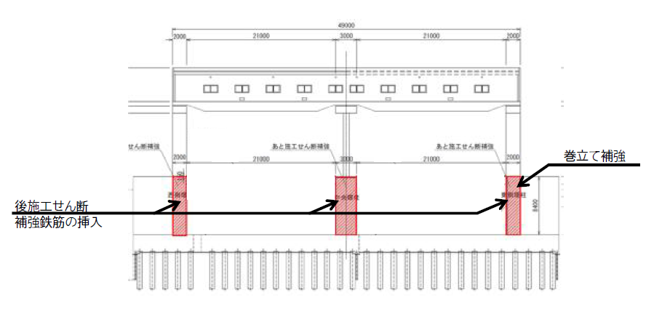
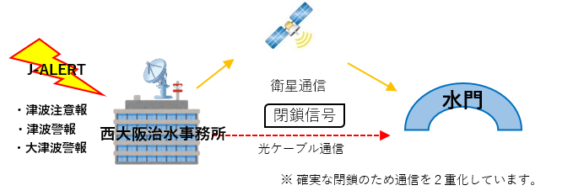
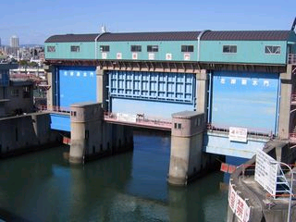
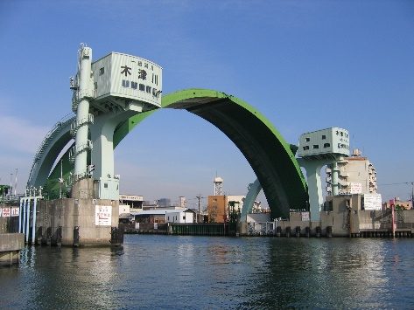
新・大阪府地震防災アクションプランに基づき実施してきた施策
主なアクションと成果
水門耐震のイメージ
水門耐震
対策必要数
R４年度末
５基
４基完了
（R5年度全数完了予定）
水門遠隔操作化
対策必要数
R４年度末
１基
１基完了
大阪府都市整備部 地震防災アクションプログラムより抜粋
水門自動化
水門自動閉鎖のイメージ
対策必要数
R４年度末
７基
７基完了
水門対津波
対策必要数
R４年度末
５基
５基完了
六軒家川水門
木津川水門
排水機場耐震
対策必要数
R４年度末
３基
３基完了
※大阪府都市整備部 地震防災アクションプログラムより
大阪府西大阪治水事務所ホームページより

Slide 11
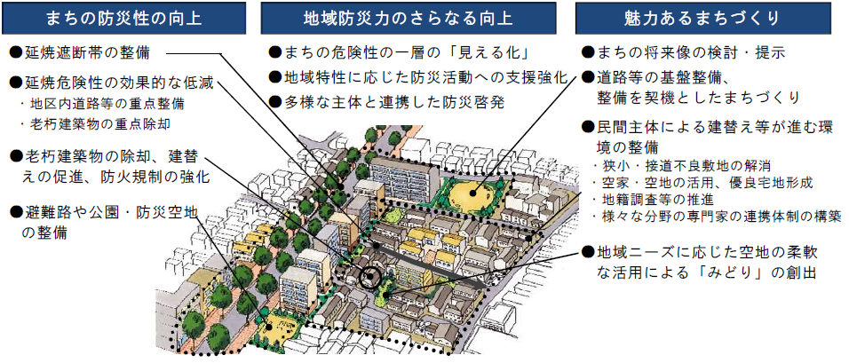
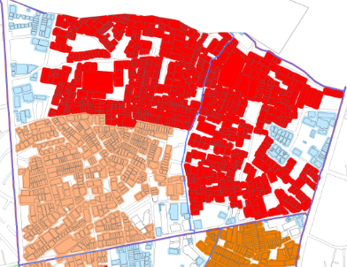
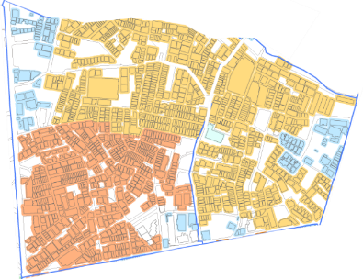
新・大阪府地震防災アクションプランに基づき実施してきた施策
主なアクションと成果
③密集市街地対策の推進（アクション４）
取組の3本柱と具体的な取組
地震時等に大規模な延焼被害が予測される
密集市街地において、
大阪府密集市街地整備方針（R3.3改定）
に基づき、
「まちの防災性の向上」
「地域防災力のさらなる向上」
「魅力あるまちづくり」
の３本柱で具体的な取組を推進する。
【対象地区】
（大阪市） 優先地区
（堺市） 新湊地区
（豊中市） 庄内地区、豊南町地区
（守口市） 東部地区、大日・八雲東町地区
（門真市） 北部地区
（寝屋川市） 萱島東地区、池田・大利地区、香里地区
（東大阪市） 若江・岩田・瓜生堂地区
≪危険密集の現状と解消目標≫
H24時点に設定した「地震時等に
著しく危険な密集市街地（危険密集）」2,248haについて、R7年度末までに9割、R12末までに全域解消をめざす
≪危険密集解消に向けた具体的な取組≫
確実な解消に向け、GISを用いて、延焼危険性を効果的に低減できる箇所を特定し、積極的な用地買収による道路等の重点整備や老朽建築物の重点除却を推進
■事業計画
■事業実施後
道路拡幅や除却により
燃え広がる範囲が分断された
重点除却
H24
2,248ha
延焼拡大の
危険性を
効果的に低減
R4年度末
８95ha
延焼拡大の
危険性を
効果的に低減
R７年度末
９割解消
R１２年度末
全域解消
道路の重点整備
1,353ha
解消済
燃え広がる範囲

Slide 12
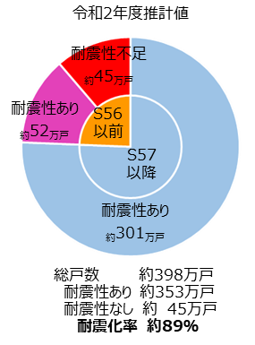
新・大阪府地震防災アクションプランに基づき実施してきた施策
主なアクションと成果
④民間住宅・建築物等の耐震化の促進（アクション１３）
地震発生時に、民間住宅・建築物の被害等を軽減するため、「住宅建築物耐震10ヵ年戦略・大阪（大阪府耐震改修促進計画H28～R7）」に基づき、耐震改修に加え、建替え、除却、住替え等さまざまな取組みにより木造住宅、分譲マンション及び多数の者が利用する建築物等の耐震化を建物所有者等に働きかける。
また、民間住宅・建築物の所有者が耐震化の重要性を理解し、取組みが進められるよう、確実な普及啓発を進める。
大阪府北部を震源とする地震の被害状況や国における耐震診断義務化建築物の目標設定、また、南海トラフ巨大地震の発生確率が引き上げられた切迫した状況を踏まえ、更なる耐震化の取組みについて、令和３年３月に改定した「住宅建築物耐震10ヵ年戦略・⼤阪」で位置付けた新たな⽬標及び推進⽅策により、更なる耐震化の促進に取り組んでいく。
住宅総数
（393万戸）
住宅総数
（398万戸）
住宅総数
（352万戸）
住宅総数
（370万戸）
耐震化率
耐震化率
耐震化率
８３％
８９％
耐震化率
7８％
73％
耐震性満たす
耐震化率
83％（平成27年）
耐震性不十分
令和2年末
約89％
出典： 住宅・土地統計調査（総務省）から推計 大阪府耐震改修促進計画（令和3年3月改定）より抜粋

Slide 13
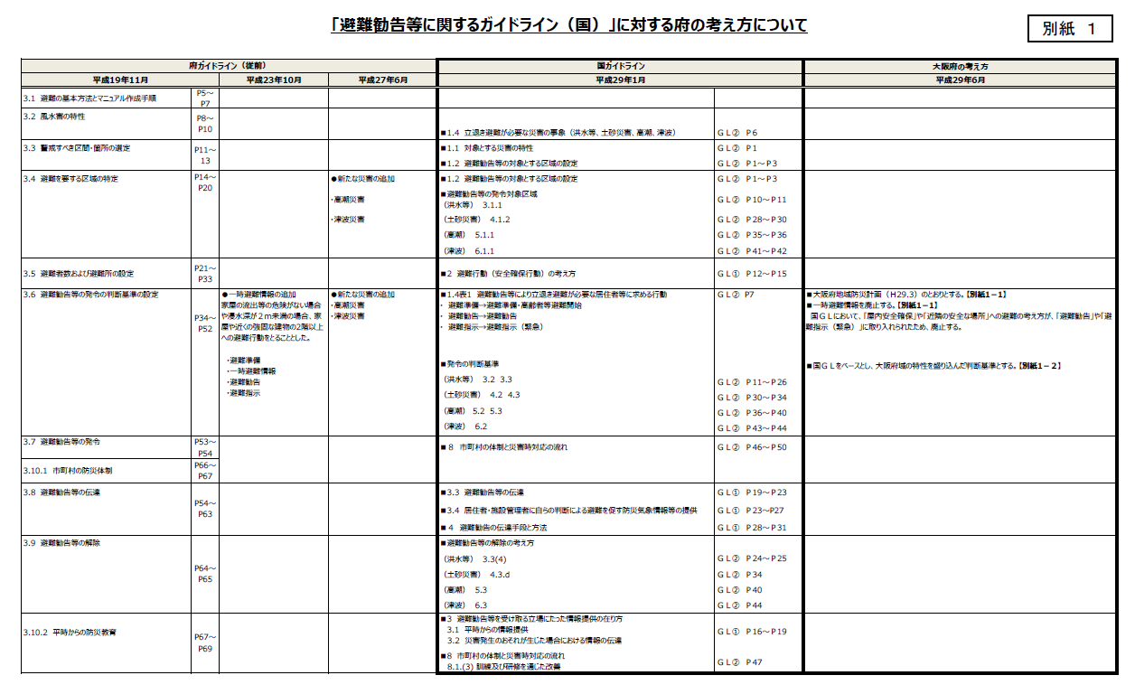
新・大阪府地震防災アクションプランに基づき実施してきた施策
その他アクションと成果
⑤的確な避難勧告等の判断・伝達支援（アクション１６）
河川氾濫、土砂災害、高潮や津波が想定される市町村において、的確な避難勧告等の判断及び住民への情報伝達を行うためのマニュアルの策定・充実が図られるよう、情報提供を行うなど、市町村の取組みを支援する。
避難勧告等に関するガイドラインに対する
府の考え方について【HP公表中】
沿岸市町のマニュアル策定・充実に向け、国の避難勧告等に関するガイドラインに対する府の地域特性を踏まえた考え方について説明会を開催しHPで公表
すべての沿岸市町で、津波の避難勧告等の判断・伝達マニュアルの策定完了
全市町村が集まる会議や研修等を活用し、避難判断に関するアンケート調査を実施し、必要に応じて府のガイドラインの見直しを実施
最新事例の紹介などによるマニュアルの充実を支援
「避難勧告等に関するガイドライン（国）」に対する府の考え方について
※ 現在は避難勧告は廃止され「避難指示」となっていますが、当時の表現で記載しております。
⑥地震・津波ハザードマップ等の作成（改訂）支援・活用（アクション１７）
地震発生時に起こりうる建物倒壊、火災延焼や津波等の危険性について、住民が正確な知識・情報を持ち、的確な避難行動につながるよう、市町に対して、各種災害に対応するハザードマップの作成・改定を働きかける。
地震・津波ハザードマップを活用した防災訓練の実施を働きかける。
地震・津波ハザードマップを活用した府民の防災意識向上や住宅の耐震化意欲等の向上を図る。
沿岸市町への地震・津波ハザードマップ作成・改定に向けて事例紹介の実施
防災講演やホームページ、防災ツイッター等を用い、ハザードマップの有効性を直接府民に伝えることにより、避難行動につながるよう働きかけを実施
全ての沿岸市町で
ハザードマップの作成が完了
作成したハザードマップを活用した訓練実施
を働きかけ

Slide 14
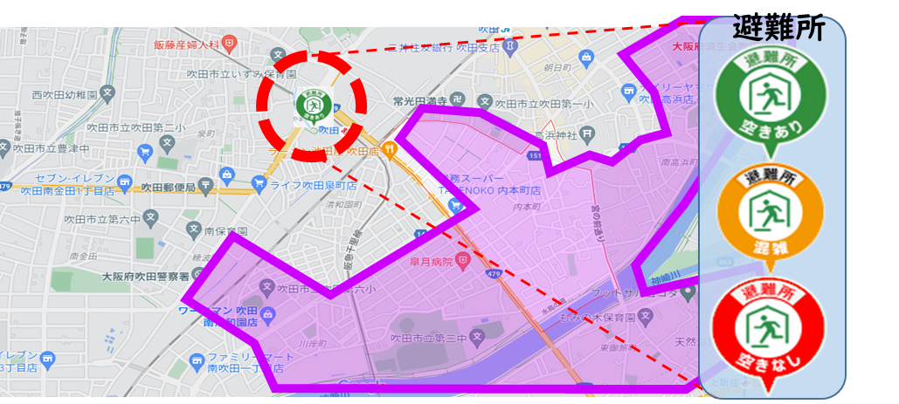
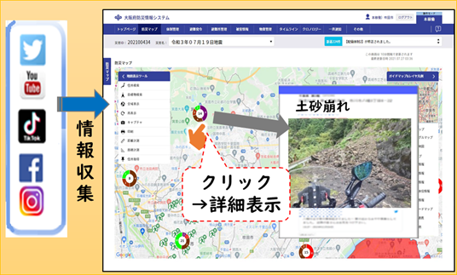
新・大阪府地震防災アクションプランに基づき実施してきた施策
その他アクションと成果
⑦防災情報の収集・伝達機能の充実（アクション３１）
地震発生時に、防災情報を迅速かつ的確に収集し、初動期における応急対策を適切に行うため、大阪府防災情報システムを運用するとともに、機能の充実を図っていく。
あわせて、おおさか防災ネットを活用するとともに、SNS 等の府民からの情報の活用方策を検討する等、情報収集手段の多重化に取り組むことにより、防災情報の収集・伝達体制の充実を図る。
平成27年より、大阪府防災情報システムの改修・改善を継続して実施
次期防災情報システムの構築に向けて、令和3年度中に市町村向け説明会を実施し意見の収集。
それら意見を踏まえ、令和4年3月に新たな防災情報システムをリリース、さらにSNS等を活用した情報収集ツールとして連携
①府民向けホームページでは気象・避難情報等を視覚化
②ICT活用による、災害対応業務の迅速化・効率化
●避難情報等を地図上で表示
➡ 避難指示エリアを表示
➡ 避難所の位置開設状況を表示
➡ 14言語に対応
●SNSからも情報を収集
●現場と本部でリアルタイムで情報共有
●避難指示等の発令判断を支援
●り災証明書発行業務をシステム化

